Slide 2
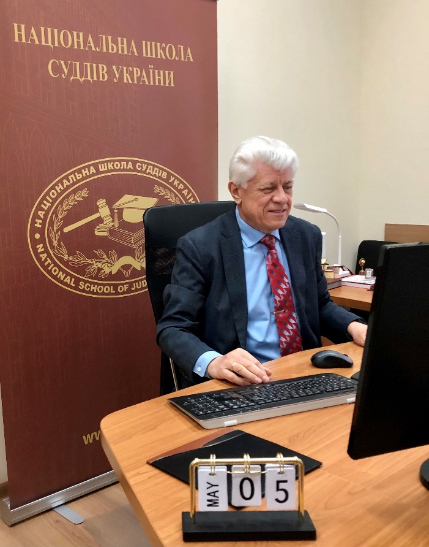
Проведення тренінгів
для співробітників Служби судової охорони –
складова частина комплексної підготовки
Володимир Мазурок
Проректор
Національної школи суддів України
Онлайн–тренінг
для співробітників Служби судової охорони:
Забезпечення особистої безпеки
суддів і членів їхніх сімей,
працівників апаратів судів.
Громадська безпека
Київ – Одеса
5 травня 2021 року

Slide 3
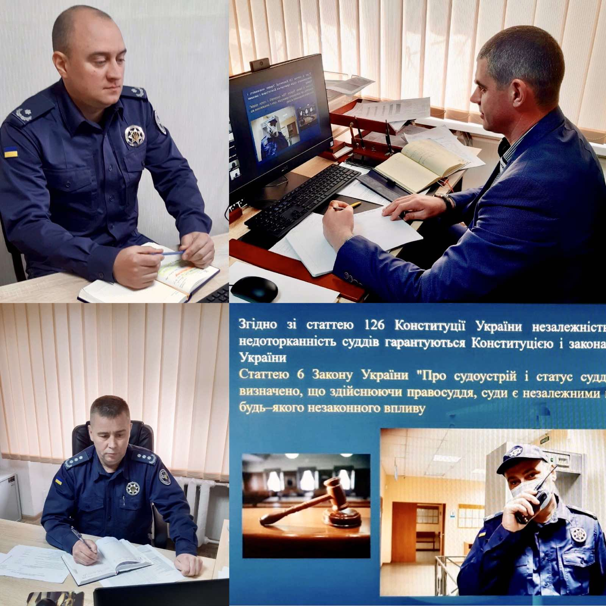
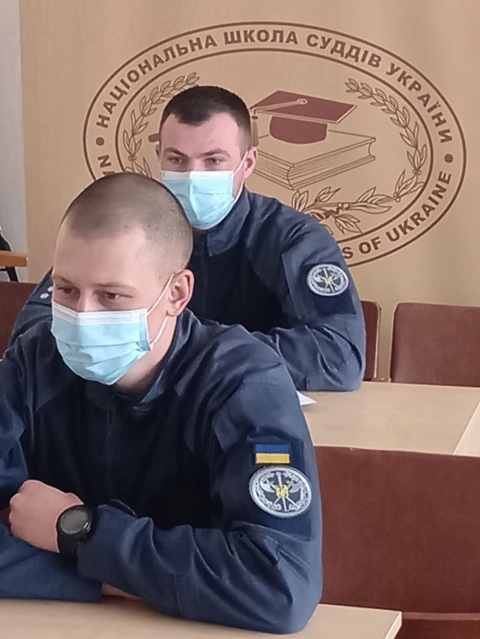
ССО
є державним органом у системі правосуддя для забезпечення охорони та підтримання громадського порядку в судах
НШСУ
забезпечує підготовку висококваліфікованих кадрів для системи правосуддя та здійснює науково–дослідну діяльність

Slide 4
Унормування співпраці
освіти й охорони судівництва
Національна школа суддів України та Служба судової охорони у 2019 році розпочали плідну співпрацю для професійної підготовки співробітників Служби судової охорони.
У 2020 році відповідно до положень чинного законодавства Національна школа суддів України та Служба судової охорони визначили основні напрямки спільної роботи щодо виконання взаємопов’язаних функцій і завдань у Меморандумі про співпрацю.
Відповідно до Меморандуму сторони
здійснюють співпрацю у таких формах:
Розробці й реалізації навчальних планів, програм і методик з підготовки кадрів Служби судової охорони та суддів
Координація та проведення спільних науково–методичних і| науково–практичних заходів (семінарів, круглих столів, конференцій, тощо) з актуальних питань забезпечення охорони та підтримки громадського порядку в суді.

Slide 5
СТРАТЕГІЯ РОЗВИТКУ
СУДДІВСЬКОЇ ОСВІТИ В УКРАЇНІ
на 2021–2025 роки
Розробка комплексної програми
підготовки співробітників Служби судової охорони
визначення потреб у підготовці співробітників Служби судової охорони
упровадження локального регулювання змісту та організації підготовки працівників Служби судової охорони
розробку курсів для підготовки співробітників Служби судової охорони
підготовку тренерів(викладачів) для вишколу співробітників Служби судової охорони

Slide 6
Процес Підготовки
Організація
Зворотний зв’язок зі слухачами
Планування
Проведення підготовки
Облік і контроль

Slide 7
Форми занять
Очна (офлайн) підготовка
Дистанційна підготовка
Онлайн підготовка, зокрема, за допомогою програми Zoom

Slide 8
Забезпечення особистої безпеки
суддів і членів їхніх сімей, працівників апаратів судів.
Громадська безпека
правові основи забезпечення безпеки
управління безпековими ризиками
здійснення заходів із запобігання загрозам особистій безпеці
заходи громадської безпеки при розгляді справ судом
безпека в надзвичайних (критичних) ситуаціях
відповідальність співробітників Служби судової охорони
До програми тренінгу включено:
презентації Power–Point міні–лекцій
експрес–опитування
виконання практичних завдань, обговорення, тощо

Slide 9
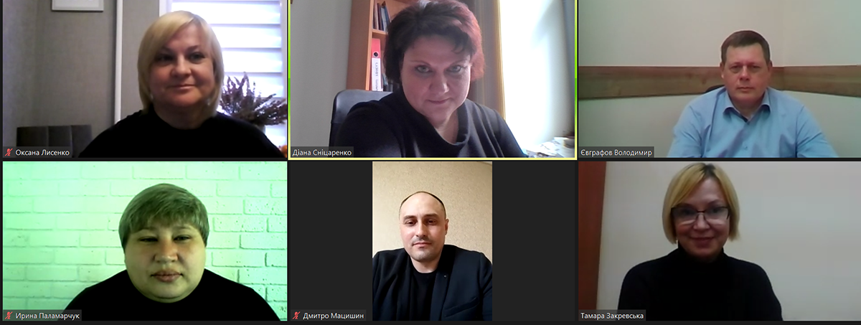
Розроблення тренінгу
Склад групи:
судді Дмитро Кратко, Максим Ходаківський,
співробітник Служби судової охорони
Володимир Євграфов, Дмитро Мацишин,
працівник апарату Вищого антикорупційного суду Юрій Кривда, представниці Громадської організації “Всеукраїнська асоціація судових прес–секретарів” Оксана Лисенко, Ірина Паламарчук, працівниці Національної школи суддів Діана Сніцаренко, Наталія Буряк, Тамара Закревська

Slide 10
Онлайн–апробація та впровадження тренінгу
12 квітня 2021 року Національна школа суддів України провела онлайн–апробацію тренінгу для співробітників Територіального управління Служби судової охорони
у місті Києві та Київській області:
“Забезпечення особистої безпеки
суддів і членів їхніх сімей, працівників апаратів судів. Громадська безпека”
На тренінгу співробітники та співробітниці Служби
оволоділи новими теоретично–практичними знаннями щодо основних понять забезпечення особистої безпеки суддів і членів їхніх сімей, працівників апаратів судів і громадської безпеки
удосконалили свої вміння та навички управління безпековими ризиками, здійснення заходів громадської безпеки під час розгляду справ судом

Slide 11
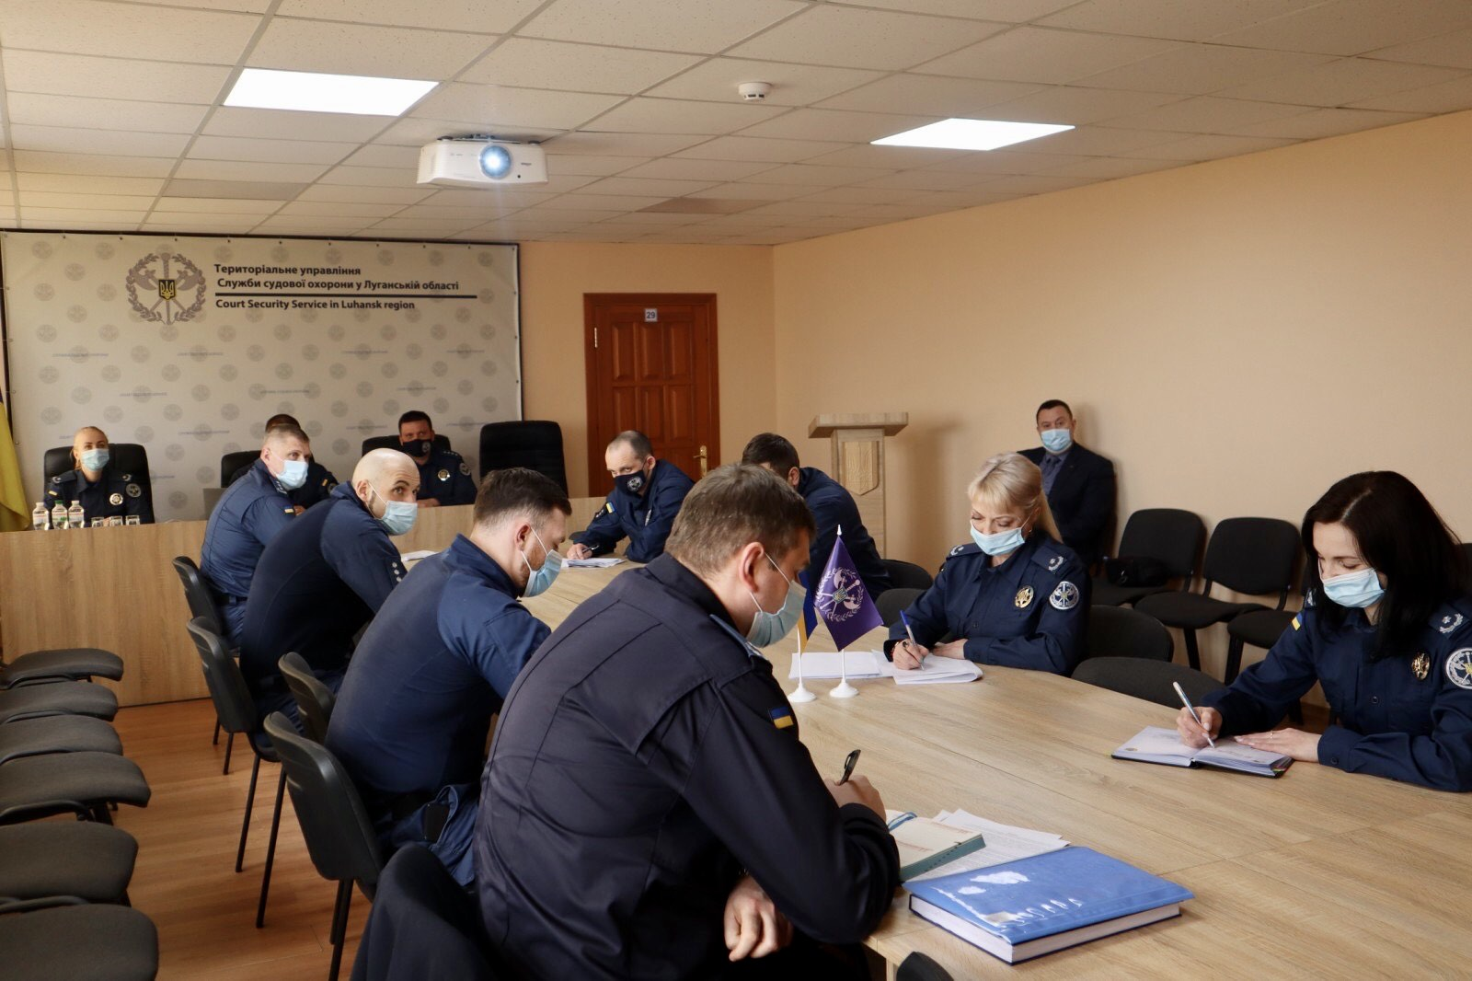

Slide 12
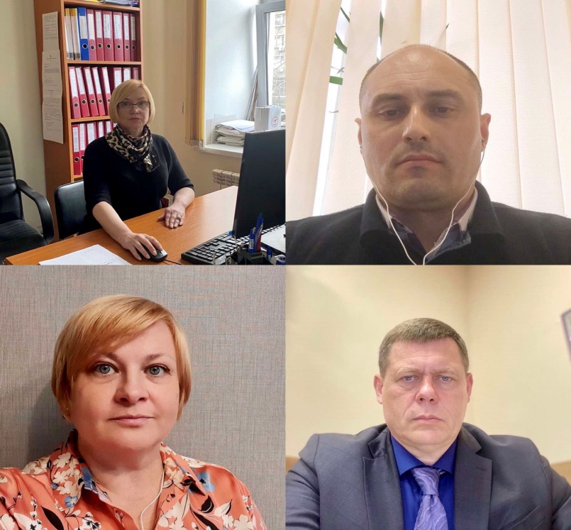
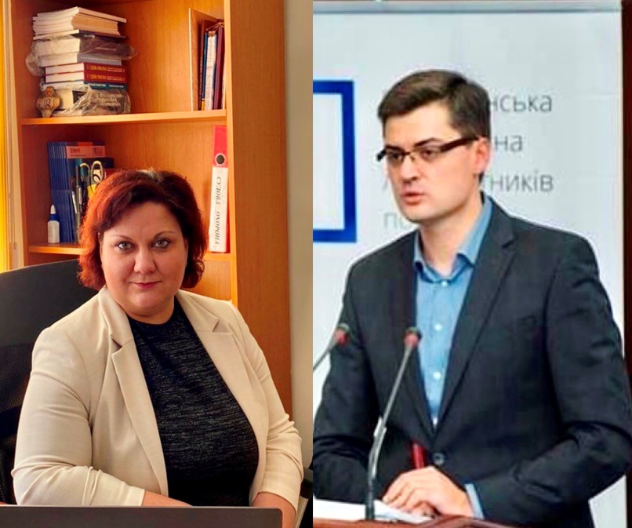
Викладачі (тренери)
уміють застосовувати сучасні інформаційні технології викладання (працювати з PowerPoint та іншим програмним забезпеченням і різноманітним комп’ютерним обладнанням)
розуміють суть і володіють методикою дистанційної (зокрема, онлайн) підготовки та прагнуть оволодівати необхідними знаннями та навичками
уміють працювати в команді, формуючи партнерські відносини та забезпечуючи взаємну підтримку
володіють сучасними інтерактивними методами викладання

Slide 13
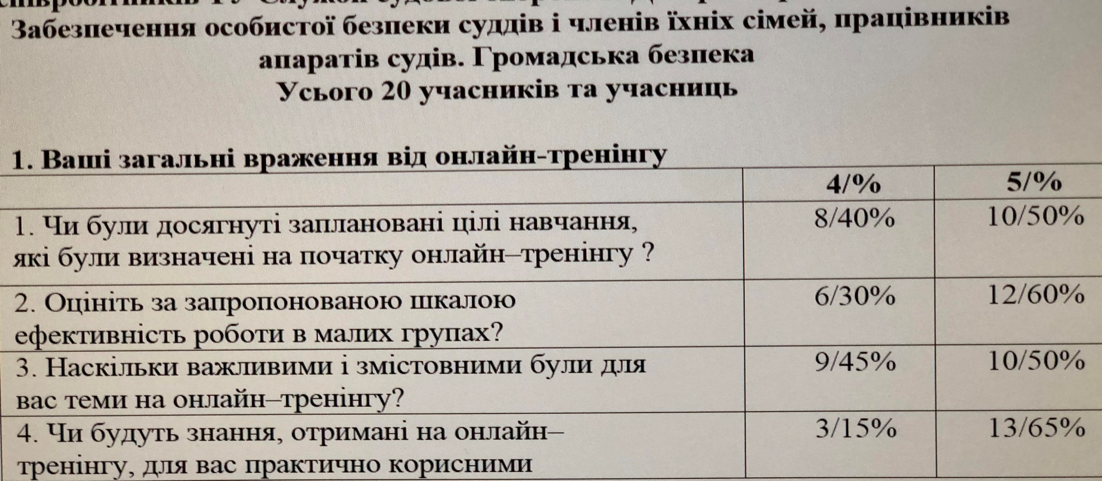
Аналіз анкет зворотного зв’язку
Для онлайн–занять особливо актуальним і важливим джерелом інформації для Національної школи суддів України є анонімне анкетування за п’ятибальною шкалою, де 5 балів є найвищою оцінкою, а 1 бал – найнижчою.
За результатами аналізу анкет отримується інформація про ефективність обраних методів проведення занять, ступінь задоволеності його учасників процесом і результатами роботи протягом заняття, а також ступінь досягнення поставленої мети.

Slide 14
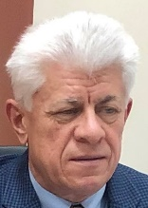
Щиро подякував
за увагу!

